Slide 1
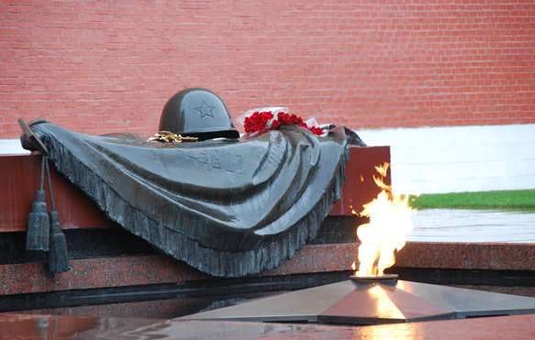

Обзор книг по теме
«Череповчане
в годы Великой
Отечественной войны»
Презентацию подготовила
Соколова Мария Анатольевна
педагог-библиотекарь
МАОУ «СОШ №26» г.Череповца

Slide 2
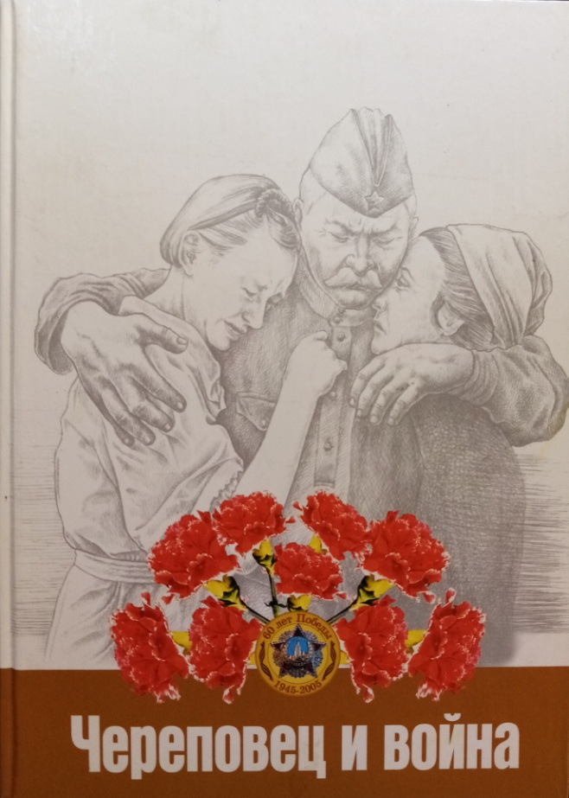
Череповец и война, 1945 – 2005: 60-летию Победы посвящается [Текст] / [авт.-сост.: В. И. Михеев, В. Н. Андрианов; ред.: И. А. Остренко, А.А. Савин]. – Череповец: ООО «Полиграфист», 2005. – 285, [3] с.: ил.
В книге «Череповец и война» рассказывается о жизни Череповца в годы войны, когда город был и тружеником, и госпиталем, и эвакопунктом. Книга содержит очерки о череповчанах, воспоминания тех, чья молодость пришлась на военные годы.
В книге есть отдельная глава «Они приближали Победу»: о череповчанах - Героях Советского Союза.
Инициатором издания выступил городской Совет ветеранов. В качестве иллюстраций использованы фотографии из фондов музейного объединения г.Череповца.

Slide 3
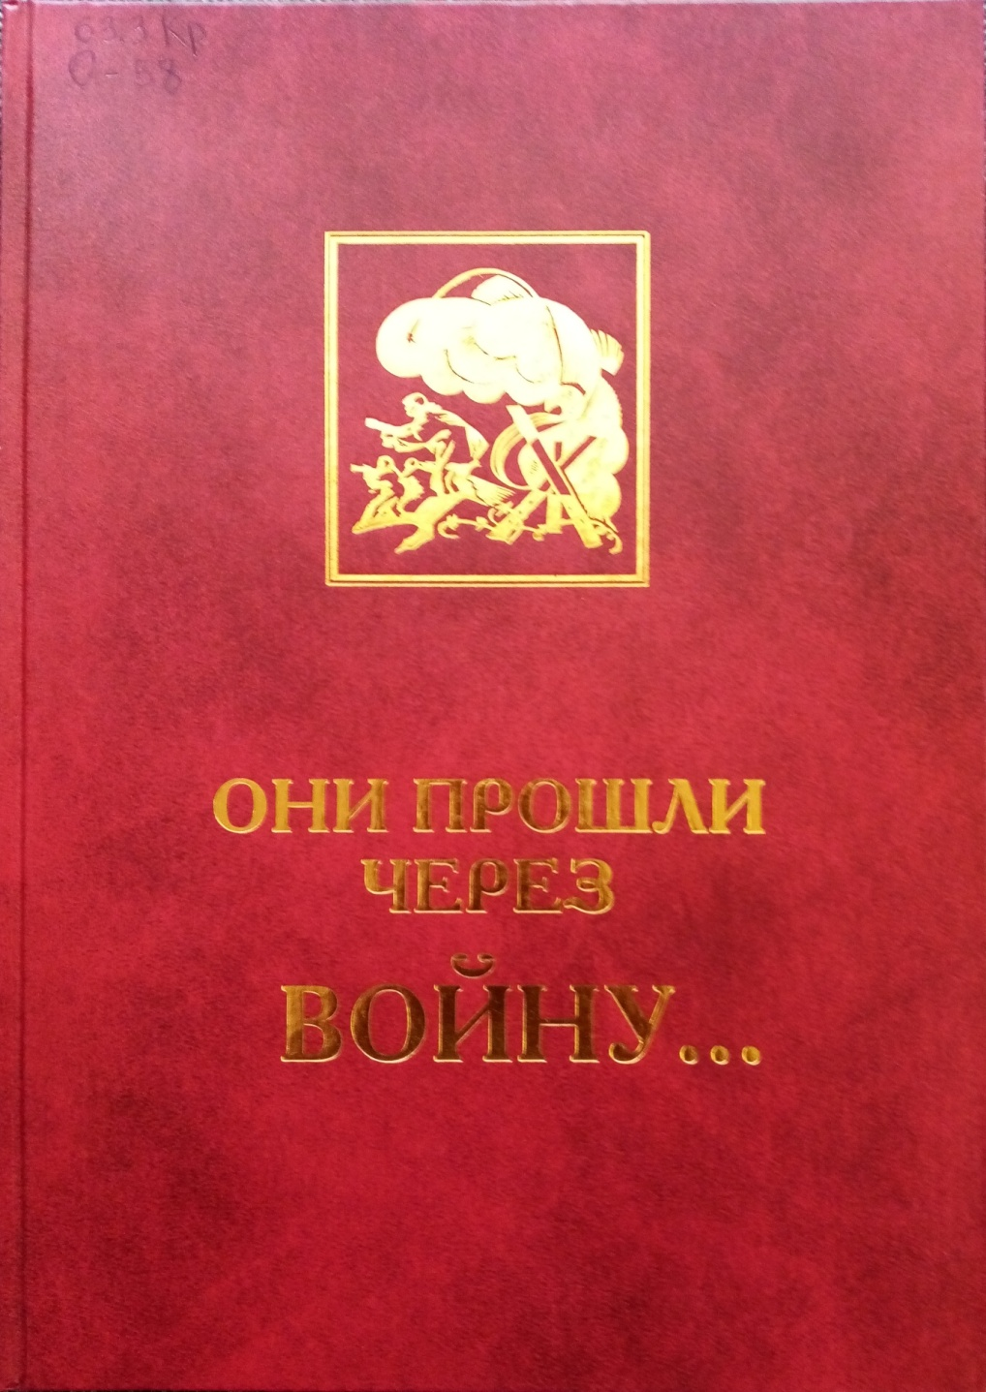
Они прошли через войну…[Текст]: историко-краеведческое издание / [ред.-сост. А.В. Чернов; авт. предисл. Е. Г. Виноградова и др.]. – Череповец: Череповецкий гос. ун-т, 2005. – 342, [1] с.
«Они прошли через войну» - издание, посвященное череповчанам – участникам Великой Отечественной войны. В книге впервые публикуются сводные данные о фронтовиках, призванных из Череповца и Череповецкого района, и вернувшихся после демобилизации на Череповецкую землю. Помимо развернутой базы данных, в книге содержатся воспоминания участников боев на Оштинском фронте, воспроизводящие не только атмосферу войны, но и жизнь прифронтового города. Есть раздел, состоящий из очерков о череповчанах – Героях Советского Союза.
Благодаря работе студентов и преподавателей гуманитарного института, а также сотрудников архива, впервые удалось собрать и систематизировать сведения о 7 242 солдатах и более чем о 1,5 тысячах офицеров, призванных на фронт из Череповца и Череповецкого района.

Slide 4
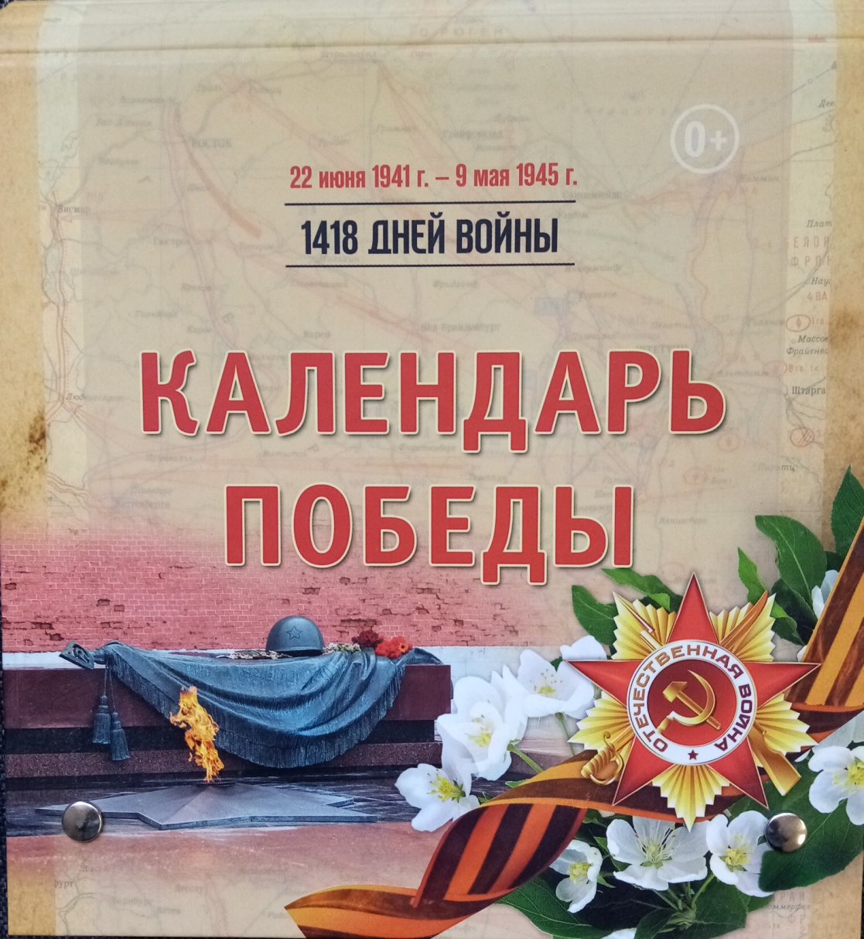
Календарь Победы [Текст] / автор проекта: М.П.Гусева; авт. кол.: Н.В.Епифановская, Н.А.Лазарева и др. - ООО «Издательский дом «Череповецъ», Череповец, 2015.- 366 с., цв. ил.
«Календарь Победы» — масштабный проект, организаторами которого выступили Череповецкая городская Дума и городское отделение партии «Единая Россия». Работа над проектом велась в течение двух лет. Главная идея проекта – создание череповчанами календаря из воспоминаний о событиях каждого из 1418 дней Великой Отечественной войны.
В календаре много воспоминаний реальных участников войны. Он содержит информацию, которой нет в учебниках и в научной литературе, но которая навсегда осталась в памяти фронтовиков.

Slide 5

Память сердца [Текст]: / авт. кол.: В.А.Смирнова, В.И.Поварова и др. – ООО «Издательский дом «Череповецъ», Совет ветеранов ПАО «Северсталь», Череповец, 2015.- 224 с., цв. ил.
Книга «Память сердца» рассказывает о жителях Череповца и Череповецкого района - тех, кто приближал час Победы в Великой Отечественной войне на фронте, о тех, кто делал это в тылу, и о тех, кого называют детьми войны.
Эта книга увидела свет благодаря Совету ветеранов ПАО «Северсталь». Книга составлена из воспоминаний ветеранов войны, архивных и музейных документов. Часть материала собрали члены клуба «Фронтовые друзья».
Отдельные главы рассказывают об узниках фашистских лагерей, о блокадниках, которые остались в Череповце, о ветеранском музее. Логическим заключением стала часть о «Бессмертным полке» с фотографиями.

Slide 6

Детство, опаленное войной: 3-й сборник воспоминаний детей войны [Текст] / сост. М.Л.Шадрина, Н.А.Жаравин. – Вологда: Полиграф-Периодика, 2020. – 520 с.
«Детство, опаленное войной» - так называется сборник (уже 3-й по счёту) писем-воспоминаний ветеранов того поколения, чьё детство выпало на трудные годы Великой Отечественной войны.
Составители сборника - члены правления регионального общественного движения «Дети войны».
Дети войны, как и взрослые, на себе испытали все тяготы того времени. Об этом они рассказали в своих письмах. Рассказали о войне, увиденной детскими глазами, о том, как война лишила их детства, как быстро они становились взрослыми.
Воспоминания детей войны несколько лет собирались со всех районов и городов Вологодской области.
Данный сборник является надёжным источником знаний о детстве наших земляков в годы войны.
Сборник вышел в свет к 75-летию Великой Победы.

Slide 7
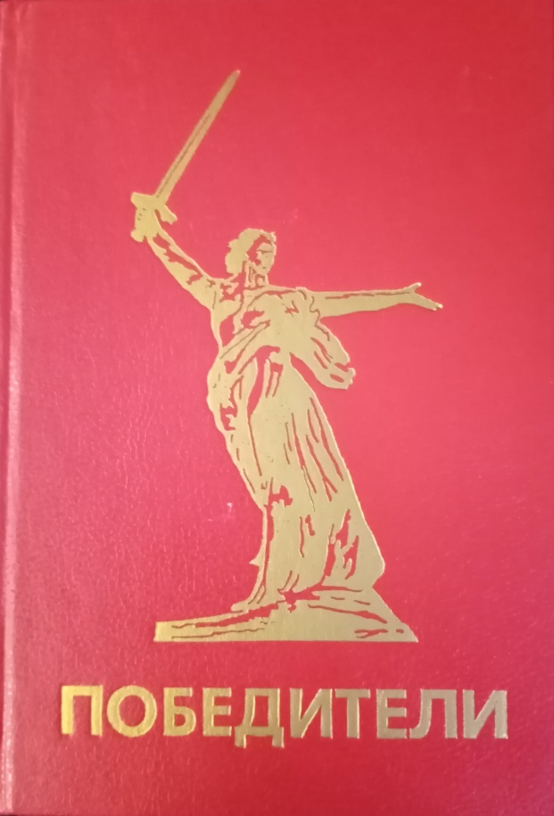
Победители. О подвигах, о доблести, о славе и просто о войне…[Текст] / авт.-сост. Л.В.Гагарина. – Череповец: АО «Северсталь», 1995. – 218 с.
Первая книга «Победители. О подвигах, о доблести, о славе и просто о войне» посвящена череповчанам-фронтовикам, работавшим на Металлургическом комбинате, участникам трудового фронта, блокадникам, детям войны.
Книга издана по инициативе совета ветеранов АО «Северсталь» г.Череповца.

Slide 8
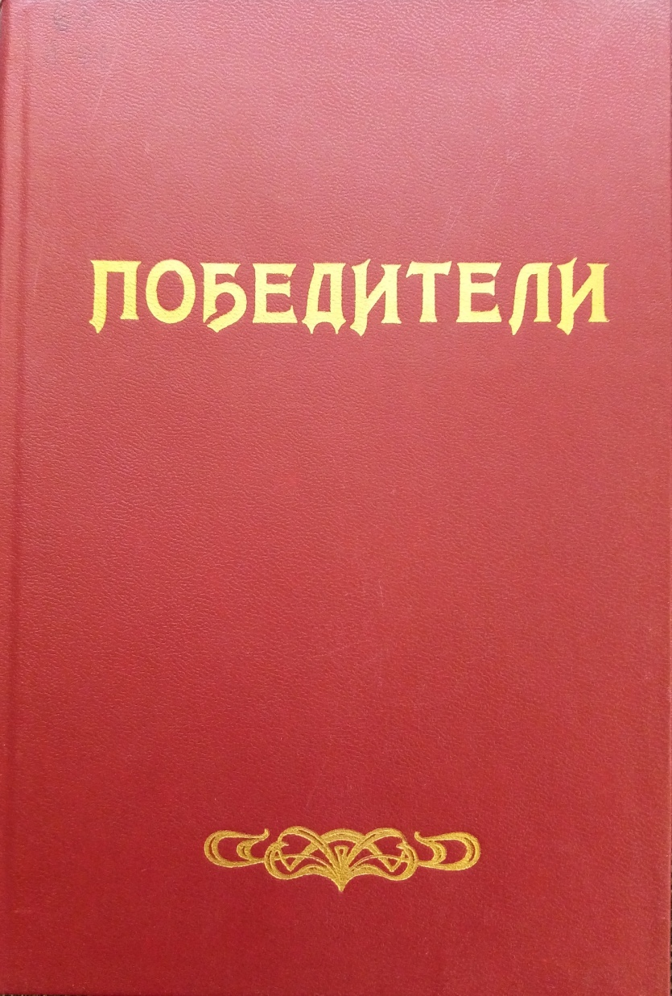
Победители. Книга вторая. О мужественных, добрых, талантливых людях – ветеранах ОАО «Северсталь» [Текст] / ред.-сост. Л.В.Гагарина. – Череповец: АО «Северсталь», 2000. – 222 с.
Во втором томе «Победители. О мужественных, добрых, талантливых людях – ветеранах ОАО «Северсталь» рассказывается о фронтовиках, участниках трудового фронта, блокадниках, детях войны, а также о работе совета ветеранов ОАО «Северсталь» и творчестве ветеранов.
Книга издана по инициативе совета ветеранов АО «Северсталь» г.Череповца.

Slide 9
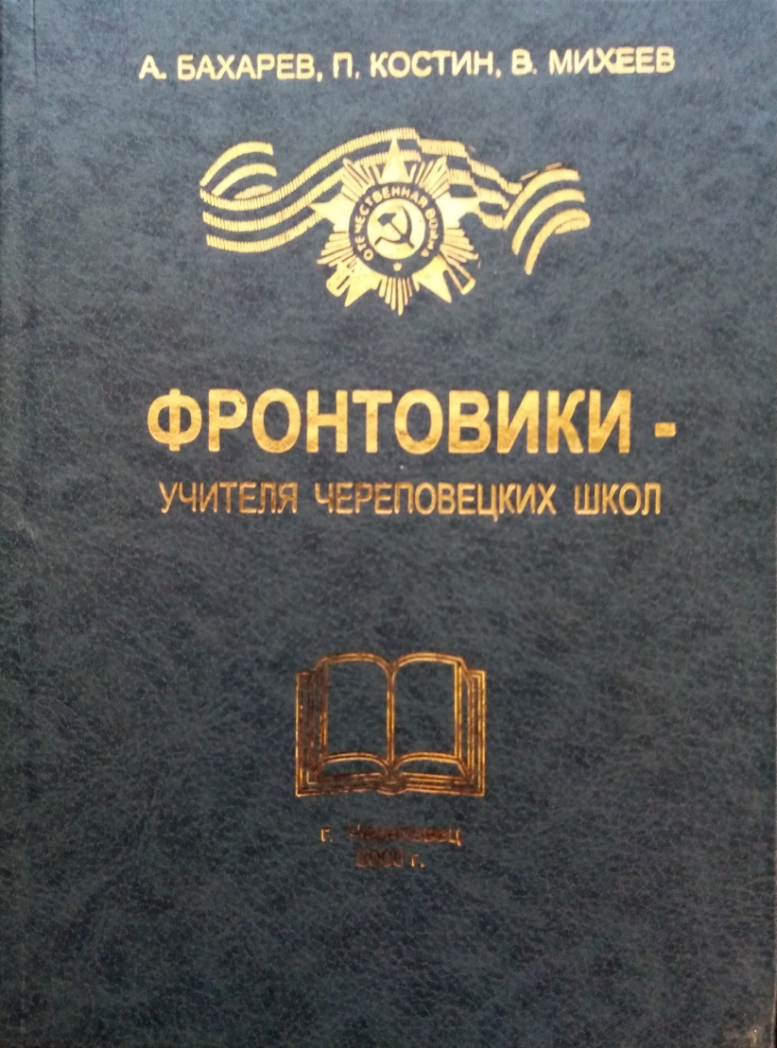
Бахарев А.И., Костин П.Г., Михеев В.И. Фронтовики – учителя Череповецких школ [Текст]. – Череповец: ООО Метранпаж, 2000. – 152 с.
В книге «Фронтовики – учителя Череповецких школ» рассказывается о деятельности школ города Череповца в годы Великой Отечественной войны, об учителях – участниках военных действий, а также о череповчанах-фронтовиках, связавших свою судьбу с работой в школе после Великой Победы.
Сборник очерков о фронтовиках – учителях Череповецких школ издан по материалам музея народного образования на основе архивных документов и личных воспоминаний ветеранов.

Slide 10

Великая Отечественная война глазами внуков и правнуков [Текст]. – Череповец: ООО «Издательский дом «Череповецъ», 2005. – 36 с.
Книга «Великая Отечественная война глазами внуков и правнуков» издана по итогам годовой акции «Дедушкины медали» к 60-летию Великой Победы, проводимая ЧГ ОО «Молодёжное единство» г.Череповца. В книгу вошли лучшие творческие работы череповецких школьников: стихи, сочинения и рисунки о военных подвигах их бабушек и дедушек — участников Великой Отечественной войны.
На страницах этой книги отражается связь поколений: фамилии героев войны рядом с фамилиями их внуков и правнуков, которые бережно хранят историю своей семьи, историю России.

Slide 11
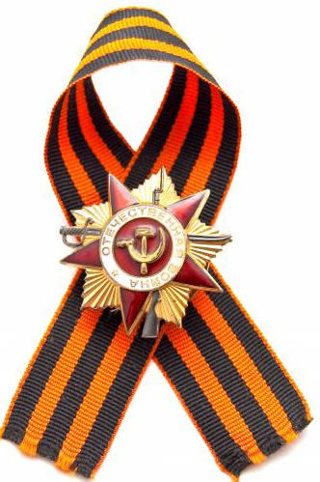
Информационные источники:
1.https://www.booksite.ru
2.https://duma.cherinfo.ru/1608
3.https://otr-online.ru/news
4.https://vologdazso.ru/events/
5.https://www.krassever.ru
6.https://tonsh-lib.vlg.muzkult.ru/
7.https://www.cherkray.ru
8.https://35media.ru/news
9.https://newsvo.ru/rubrics/kultura

Slide 12

Спасибо за внимание!

